Slide 1
О вкладе ИТ-отрасли в развитие экономики. Мнение АПКИТ
КОНФЕРЕНЦИЯ
АССОЦИАЦИИ СИБИРСКИХ И ДАЛЬНЕВОСТОЧНЫХ ГОРОДОВ
«Геоинформационные технологии в управлении муниципальными земельными ресурсами и городским строительством как инструмент повышения налоговых поступлений в местный бюджет»
Красноярск, 14 октября 2016 года
Ощепков Сергей, Координатор Комитета АПКИТ по региональной политике

Slide 2
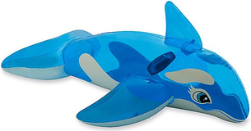
О нас
Ассоциация предприятий компьютерных и информационных технологий - АПКИТ
Создана: в 2001 г.
Объединяет:
- нишевые ассоциации: АЗИ, НП ППП, РУССОФТ, АРПП «Отечественный софт», МОООП ЯРД
- ведущие российские холдинги и компании
- представительства иностранных компаний
Численность:
- прямые члены: 99
- ассоциированные члены: свыше 700
- с снижением ИТ-рынка не растем, но и не сокращаемся
АПКИТ – наиболее представительное ИТ-объединение, выражающее консолидированное мнение ИТ-бизнеса

Slide 3
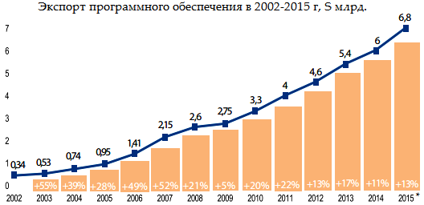
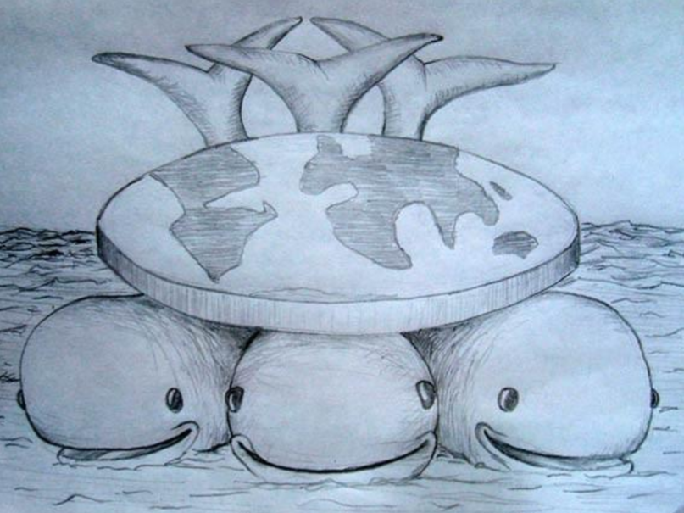
О вкладе ИТ-отрасли в переход к высокотехнологичной экономике
При поддержке АПКИТ проведено 12-е ежегодное исследование экспортной индустрии разработки ПО. Объем экспорта ПО достиг $6 В, рост экспорта составил 11%. Прогноз роста в 2015 - 16%.
Notes:
ИТ сейчас является обеспечивающим фактором, без него не работает экономика, государственное управление
ИТ не только обеспечение условий для повышения эффективности экономики, госуправления и общ.жизни, но и локомотив, движитель, инициатор, катализатор высокотехнологичной, инновационной экономики. Развитие ИТ тянет за собой экономику.
ИТ сама по себе имеет высокий экспортный потенциал

Slide 4
О вкладе ИТ-отрасли в переход к высокотехнологичной экономике
Из материалов общего собрания АПКИТ, Октябрь 2015.
Министерство экономического развития РФ. Прогноз социально-экономического развития Российской Федерации на 2016 год и на плановый период 2017-2018 годов.
Сравнительная таблица по основным макропоказателям (3)
Структура экспорта товаров
Программное обеспечение ~1,5 - 2,0%

Slide 5
ИТ-индустрия не требует значительных финансовых инвестиций и создает множество дополнительных рабочих мест
 | Инвестиции | Число рабочих мест | Инвестиции на одно рабочее место | Время до начала выпуска продукции
Металлургическая отрасль | 6 млрд. руб. | 600 | 10 млн. руб. | 3,5 – 4 года
Высокотехнологичное машиностроение | 5,5 млрд. руб. | 400 | 14 млн. руб. | 3,5 – 4 года
Химическая промышленность | 1 млрд. руб | 60-70 | 14 – 17 млн. руб. | 3,5 – 4 года
ИТ (разработка ПО) |  |  | 1 млн. руб. | 1 – 3 года
из материалов АПКИТ: Расчеты на примере одного из российских регионов, 2012
Однако часто вместо «локомотива» - лишь условия для оттока ресурсов, как минимум самоокупаемость, без заметного долговременного влияния на другие сферы экономики.

Slide 6
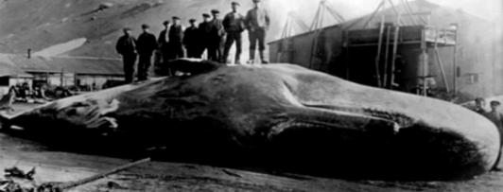
Как достичь долговременного влияния на другие сферы экономики?
Необходимо планомерное углубление «переработки» ИТ-производителями
Уровень производства | Производимые операции | Прибыль-ность | Влияние на смежные отрасли экономика
Производство полного цикла | Проектирование и разработка оборудования и ПО для построения ИС | Высокая | Высокое
Расширенное производство | Системная интеграция, проектирование ИС, изготовление вспомогательных элементов (корпусов) и ПО (локализация), обучение. | Средняя | Слабое
Базовое производство | Поставка оборудования (коробок) и ПО, монтаж и пусконаладка, сопровождение | Низкая | Вспомогательное
Невозможно избежать вечного отставания, занимаясь только «базовым» производством

Slide 7
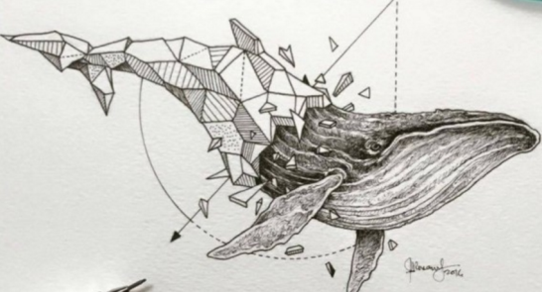
Анализ, поиск точек роста, поиск прорывных проектов
Оборудование | Компоненты | Комплектующие | Программное обеспечение | Сервис
Системные блоки | Корпуса и Блоки питания | Процессоры | Среда разработки, компиляторы | Обучение и поддержка
Дисплеи | Материнские платы | Контроллеры | Низкоуровневое ПО (BIOS) | Сервисное обслуживание
Клавиатуры, мыши | Видеокарты | Интегральные схемы | Ядро ОС, Связующее ПО (Middleware) | Модернизация
Принтеры, Коммутаторы | Жесткие диски | Разъёмы | Приложения | Кастомизация
Информационные системы состоят из множества элементов, невозможно всё производить, необходимо найти точки роста

Slide 8
Примеры прорывных проектов
Национальная биометрическая платформа
Сеть с применением квантовой криптографии
Эльбрус-Нейтрино
для создания АСУ ТП
Применение квантовой крипто-графии для гарантированно безопасной передачи данных по телекоммуникационной сети от дата-центров
Команда: Университет ИТМО, ООО «Квантовые Коммуникации», Квантовый консорциум
(в т.ч. НП Руссофт)
Российская программно-аппаратная платформа Эльбрус-Нейтрино для создания систем управления АСУ ТП, энергетике, транспорте, телекоме, использующая технологию защищенных вычислений
Команда. АО «МЦСТ», СВД «Встраиваемые системы», ПАО «ИНЭУМ им. И.С. Брука»
Создание национальной платформы для хранения, контроля и обмена биометрическими данными
Команда. ПАО «Ростелеком», ООО «Центр Речевых Технологий»

Slide 9
Из поручений по итогам встречи В.В. Путина с участниками форума «Интернет экономика» 22 декабря 2015 года
5. …представить предложения порядка формирования перечня перспективных информационно-коммуникационных технологий для отбора проектов институтами развития.
14. … представить предложения по исключению дублирования расходов органами исполнительной власти, органами местного самоуправления и бюджетными учреждениями при предоставлении услуг в электронном виде

Slide 10
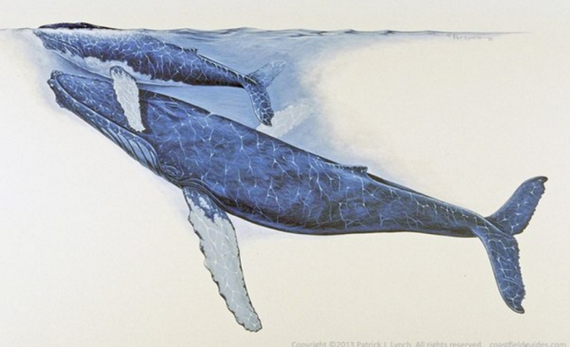
Новый подход к организации работ в ИТ (в частности для импортозамещения)
Инициирование проектного Консорциума, который включает в себя:
Компании, занимающиеся разработкой программных продуктов и услугами по проектной разработке для ИТ-систем
Компании, занимающиеся дизайном или производством аппаратной части ИТ-систем
Компании-системные интеграторы
Заинтересованные компании-потребители ИТ-систем, (например, импортозамещение под угрозой санкций или НСД)
Поддержку Консорциумам оказывает
Государство в лице Министерства
или Института развития

Slide 11
Примеры создания проектных Консорциумов. НП РУССОФТ (2014-2016)
Консорциум СОЮЗ для импортозамещения программно-аппаратных комплексов для нефтегазового сектора (2014-н.вр)
Консорциум БЕТА для импортозамещения базового ПО (ОС, СУБД, СХД, средства программирования и миграции ПО) для банковского сектора (2014-н.вр)
Консорциум ИТ-Энерго для импортозамещения в энергетическом секторе (инициирован в 2016)
Консорциум «квантовых коммуникаций» (проект, 2016)

Slide 12
Доказанные преимущества проектных Консорциумов
Сокращение сроков доработки ПО, доработки и производства «железа» (сроки составляли месяцы вместо нескольких лет)
Сокращение потребности в государственном финансировании (все работы делались за счет собственных средств участников Консорциумов – при условии наличия заинтересованного Заказчика (потребителя замещенной ИТ-системы))
Отсутствие необходимости бюрократической координации ведомств для вовлечения необходимых производителей в Консорциум (на общем интересе удавалось собирать участников из разных городов и разной ведомственной принадлежности)
Проекты импортозамещения, подготовленные без взаимного интереса производителя и потребителя, имеют целью получение финансирования для разработки ИТ-систем, а не решение проблемы информационной безопасности и технологической независимости …

Slide 13
Возможные задачи для отраслевых объединений по развитию ИТ-отрасли.
Выявление взаимного интереса
Повышение координации действий между производителями ИТ и их потребителями;
повышение координация между производителями ПО и производителями «железа» - двумя составными частями ИТ
задействование предпринимательской инициативы ИТ-бизнеса

Slide 14
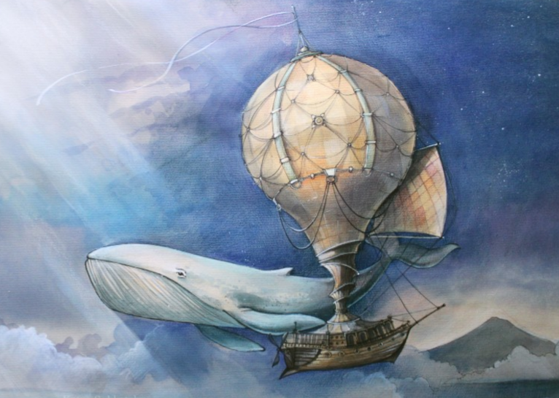
Спасибо за внимание!
Сергей Ощепков
Комитет АПКИТ по региональной политике
тел. + 7 (902) 472-49-16
e-mail: Sergey.Oschepkov@bcsoft.com
http://www.apkit.ru

